Slide 1
BiebBoys LezerGame!
Klik op Joran om te starten!

Slide 2
Lees je graag een boek?
Klik op Kees voor Ja Klik op Joran voor Nee

Slide 4
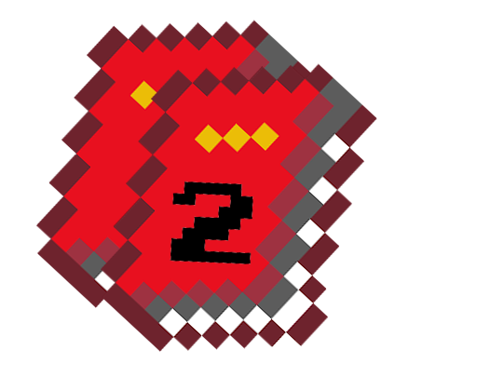
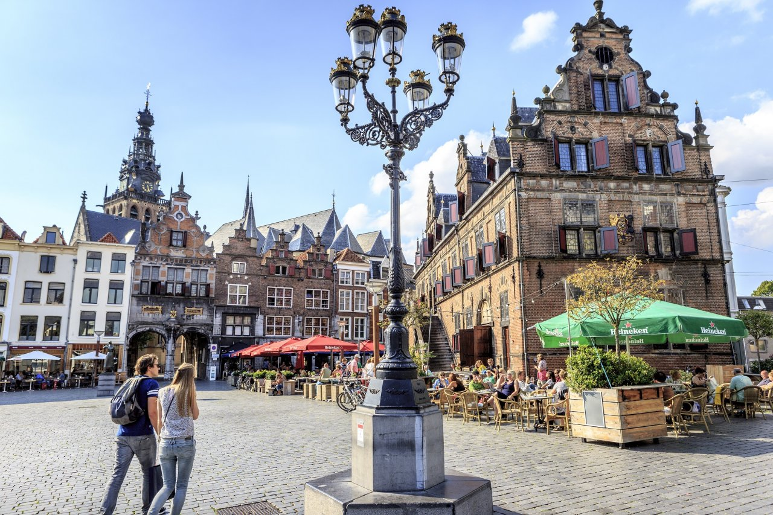
Kies je voor…? Klik op de afbeelding
Fantasie
Realistisch

Slide 6
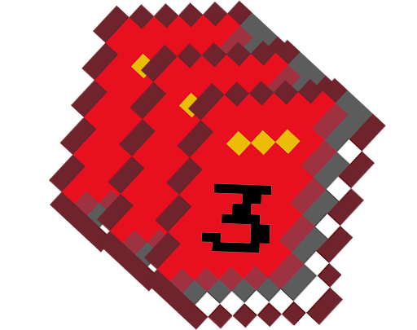
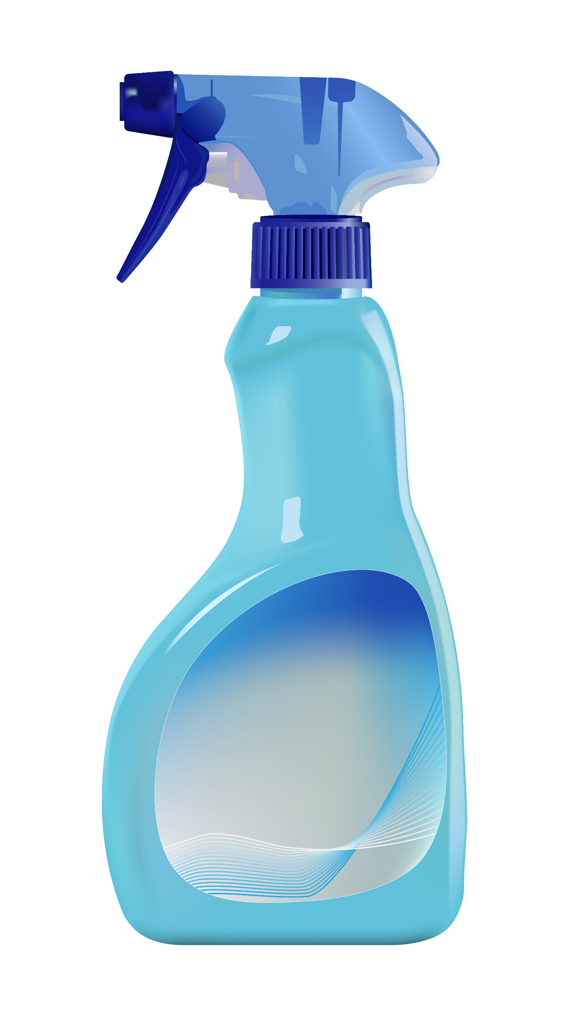
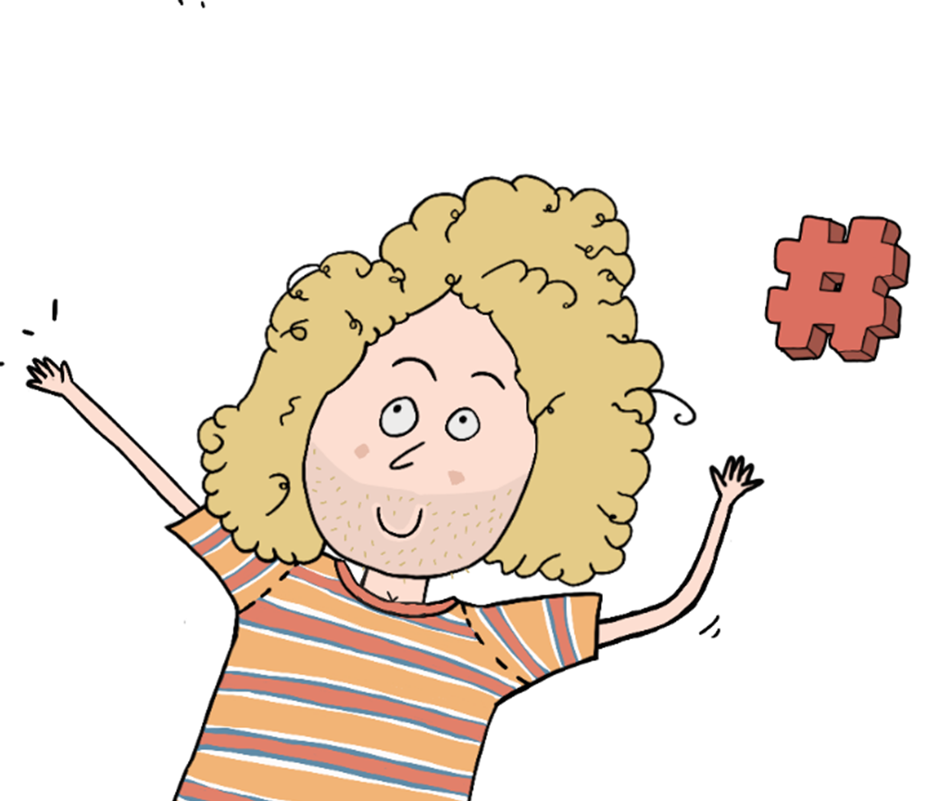
Klik op de afbeelding
TraanVocht

Slide 8
Klik op de afbeelding
Glimlach
Traanogen

Slide 10
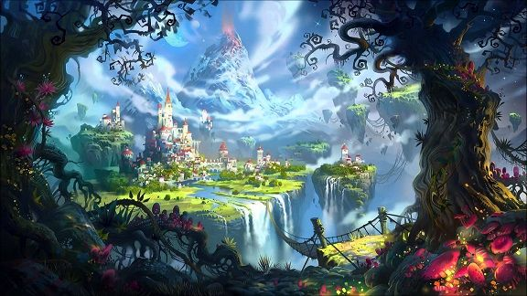
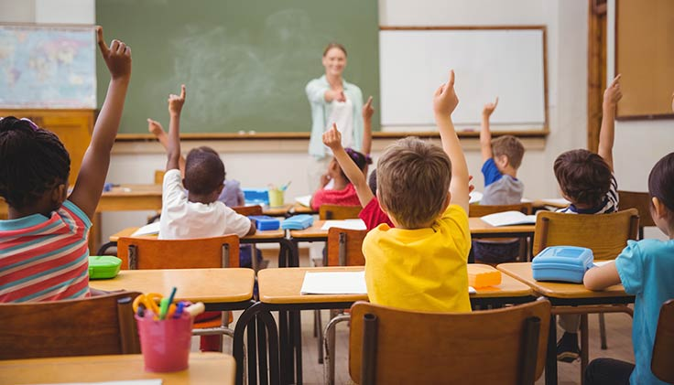
Kies je voor…? Klik op de afbeelding
Fantasie
Realistisch

Slide 12
Klik op de afbeelding

Slide 14
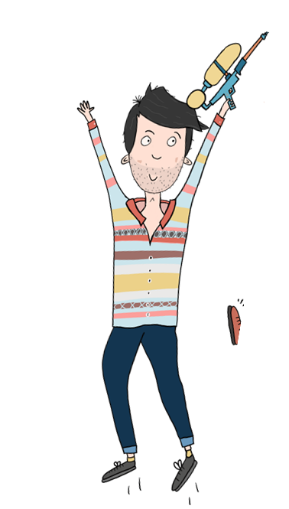
Klik op de afbeelding

Slide 16
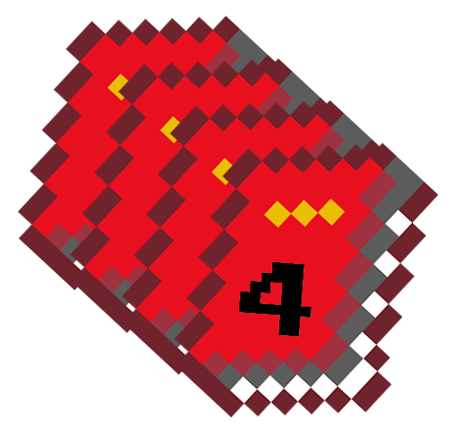
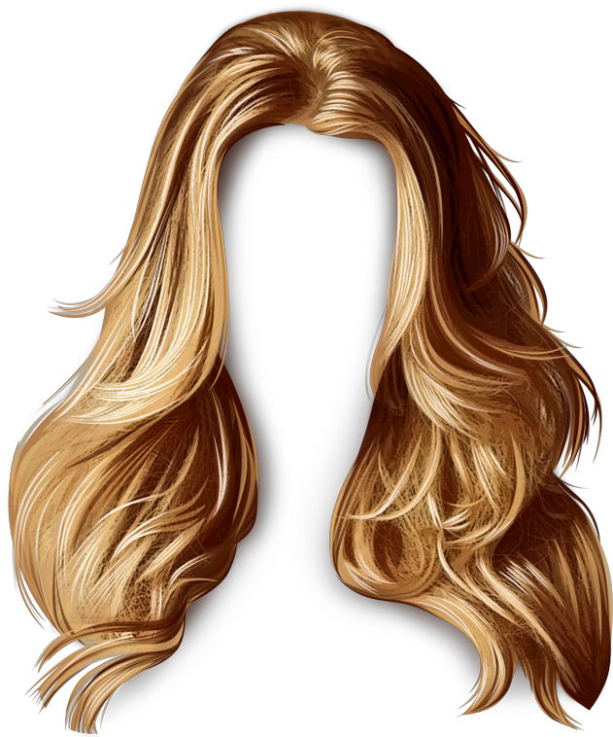
Luister het geluid en Klik op de afbeelding

Slide 18
Luister het geluid en Klik op de afbeelding

Slide 20
Luister het geluid en Klik op de afbeelding

Slide 22
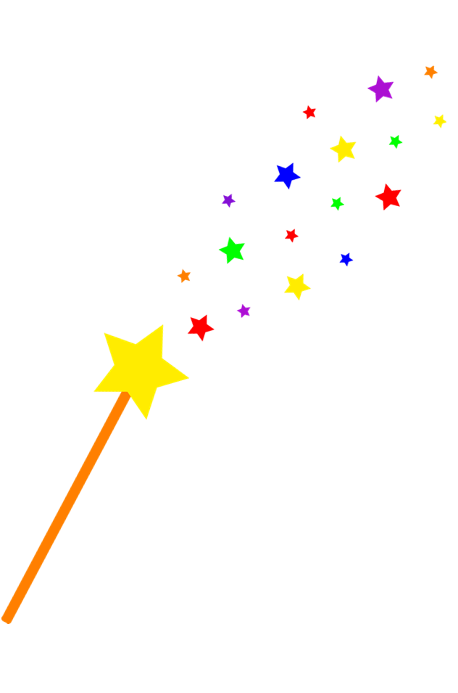
Luister het geluid en Klik op de afbeelding

Slide 24
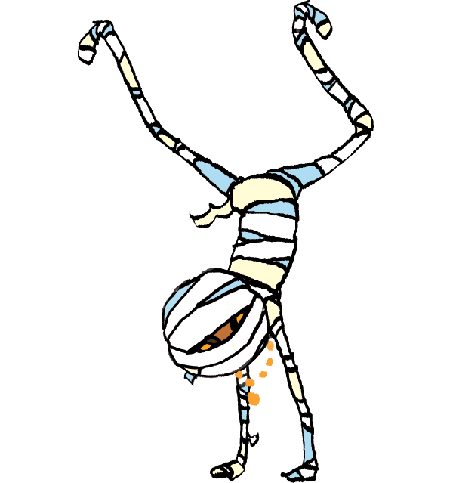
Luister het geluid en Klik op de afbeelding

Slide 26
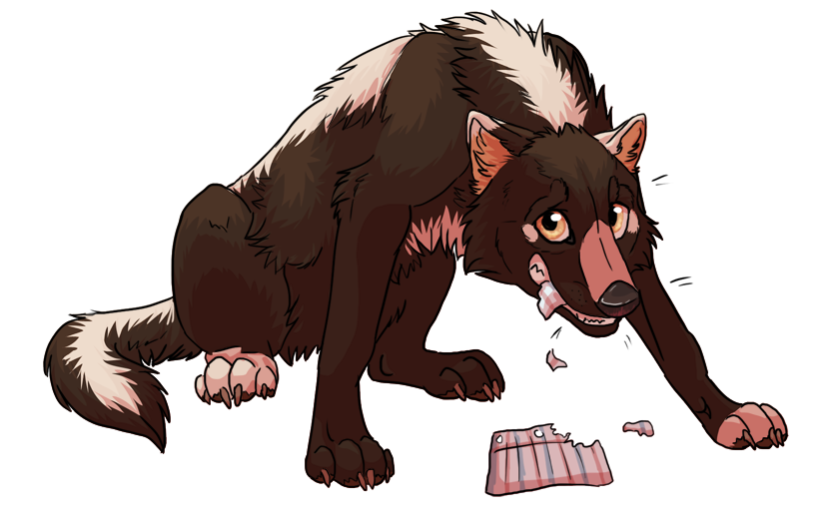
Luister het geluid en Klik op de afbeelding

Slide 28
Luister het geluid en Klik op de afbeelding

Slide 30
Luister het geluid en Klik op de afbeelding

Slide 32
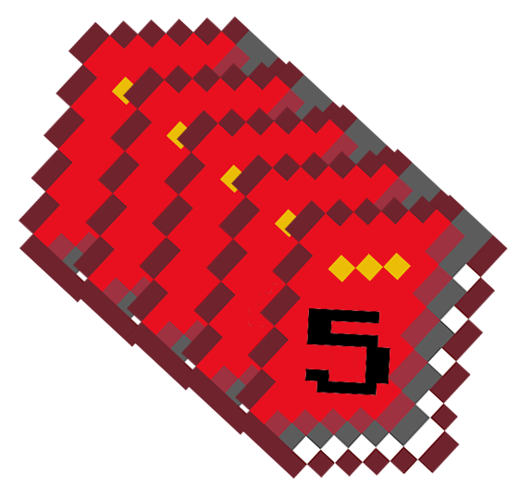
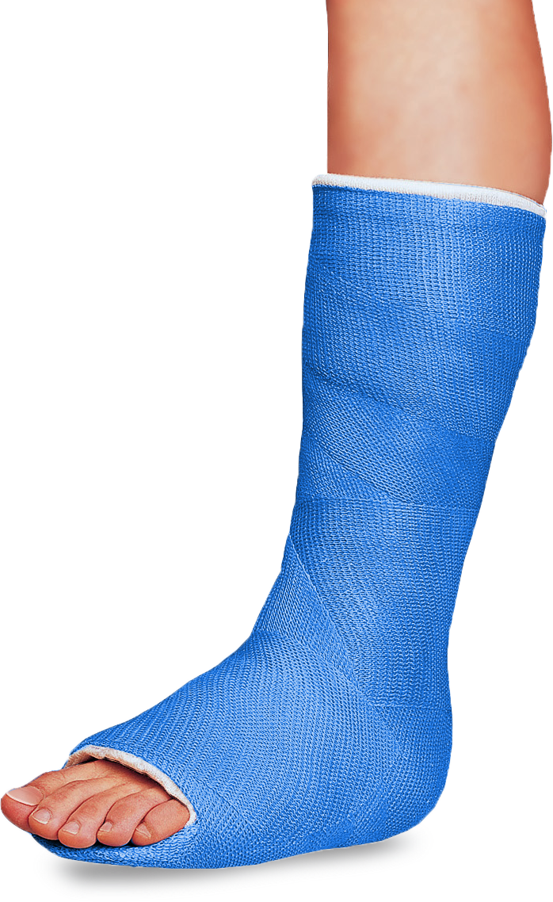
Klik op de afbeelding

Slide 34
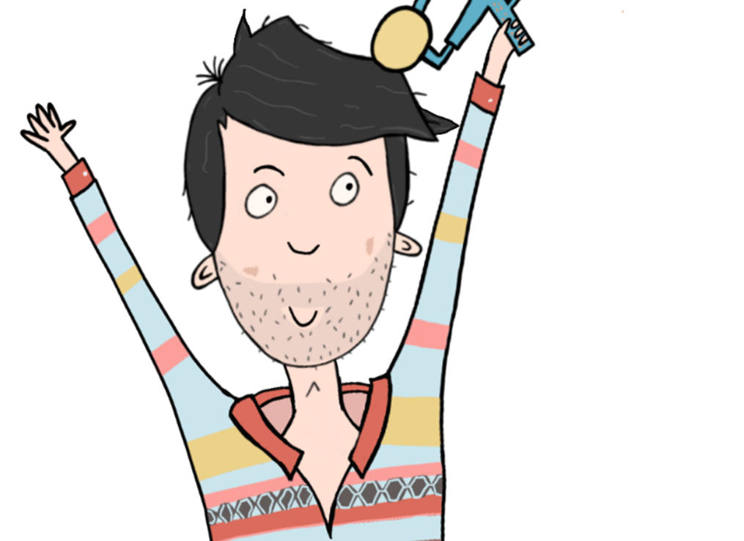
Klik op de afbeelding
Lijm

Slide 36
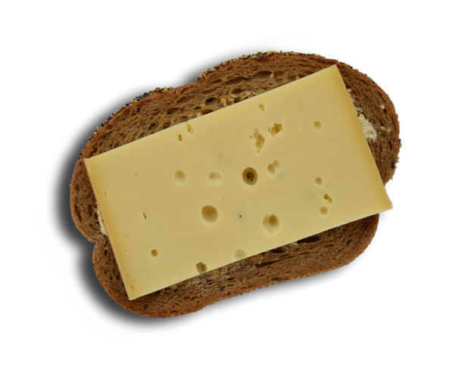
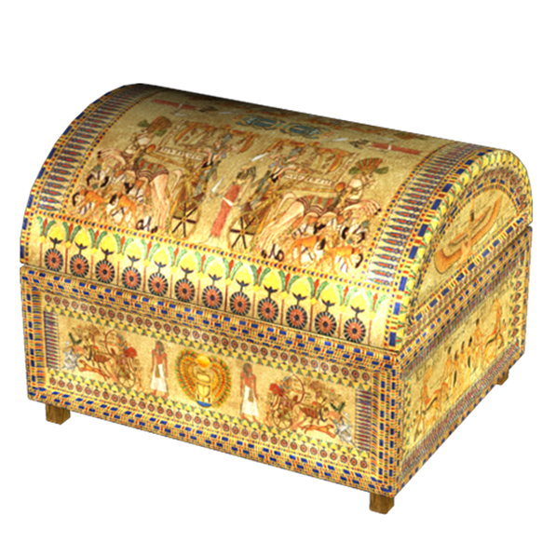
Klik op de afbeelding

Slide 38
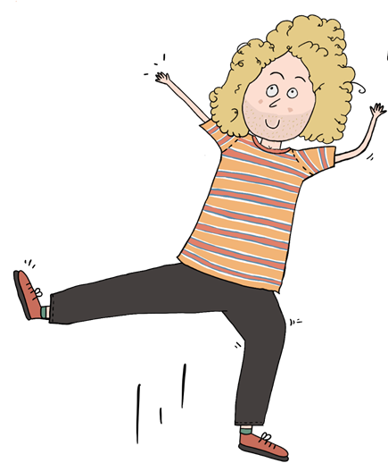
Klik op de afbeelding

Slide 42
Klik op de afbeelding

Slide 46
Lijm

Slide 48
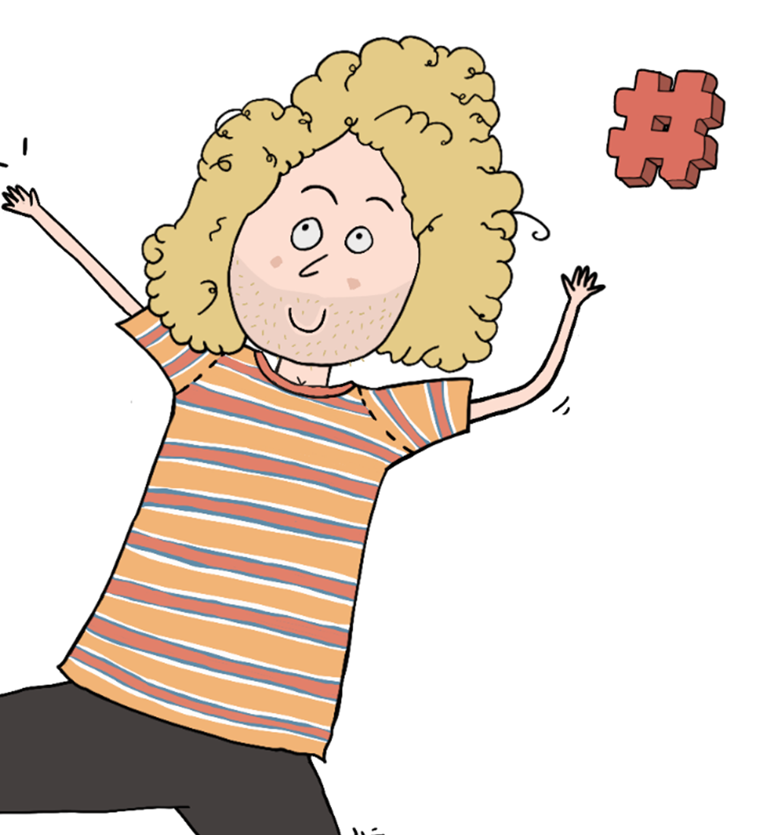

Slide 51
Klik op het boek!

Slide 52
Klik op het boek!

Slide 53
Dit boek al gelezen?!
Klik op Joran of Kees

Slide 54
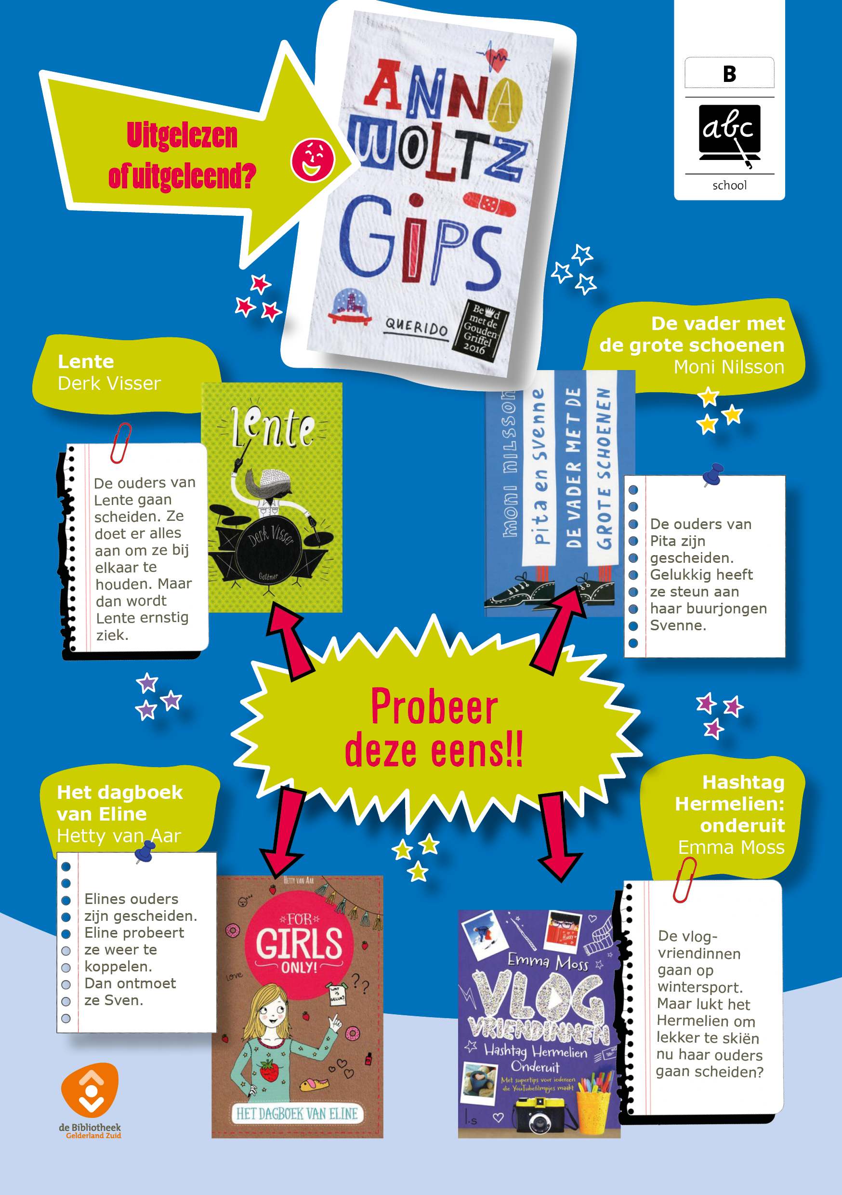
Klik op het lijstje als je klaar bent.

Slide 55
Klik op het boek!

Slide 56
Klik op het boek!

Slide 57
Dit boek al gelezen?!
Klik op Joran of Kees

Slide 58
Klik op het lijstje als je klaar bent.

Slide 59
Klik op het boek!

Slide 60
Klik op het boek!

Slide 61
Klik op het boek!

Slide 62
Dit boek al gelezen?!
Klik op Joran of Kees

Slide 63
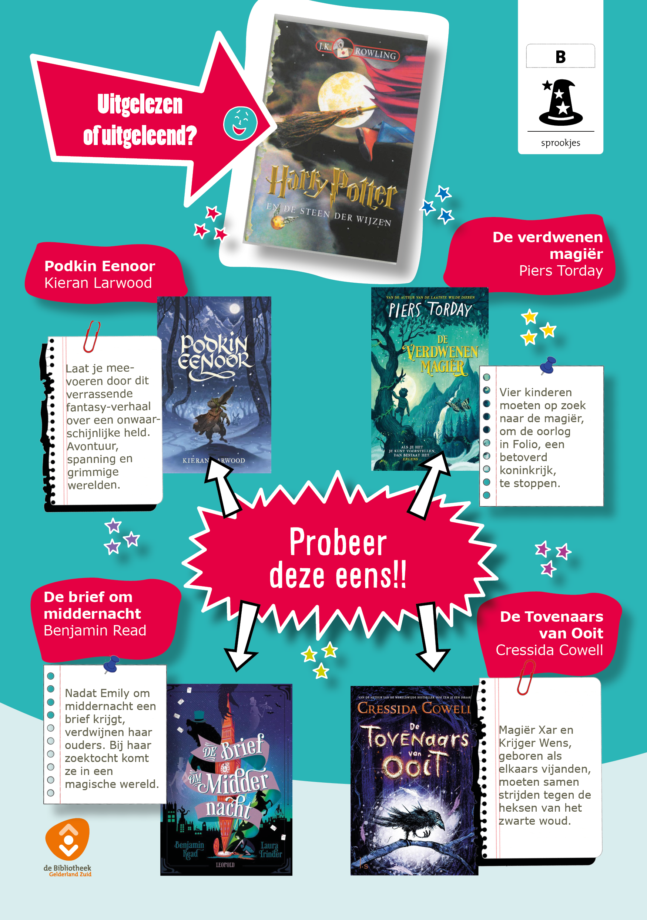
Klik op het lijstje als je klaar bent.

Slide 64
Klik op het boek!

Slide 65
Klik op het boek!

Slide 66
Klik op het boek!

Slide 67
Klik op het boek!

Slide 68
Dit boek al gelezen?! Klik op Joran of Kees

Slide 69
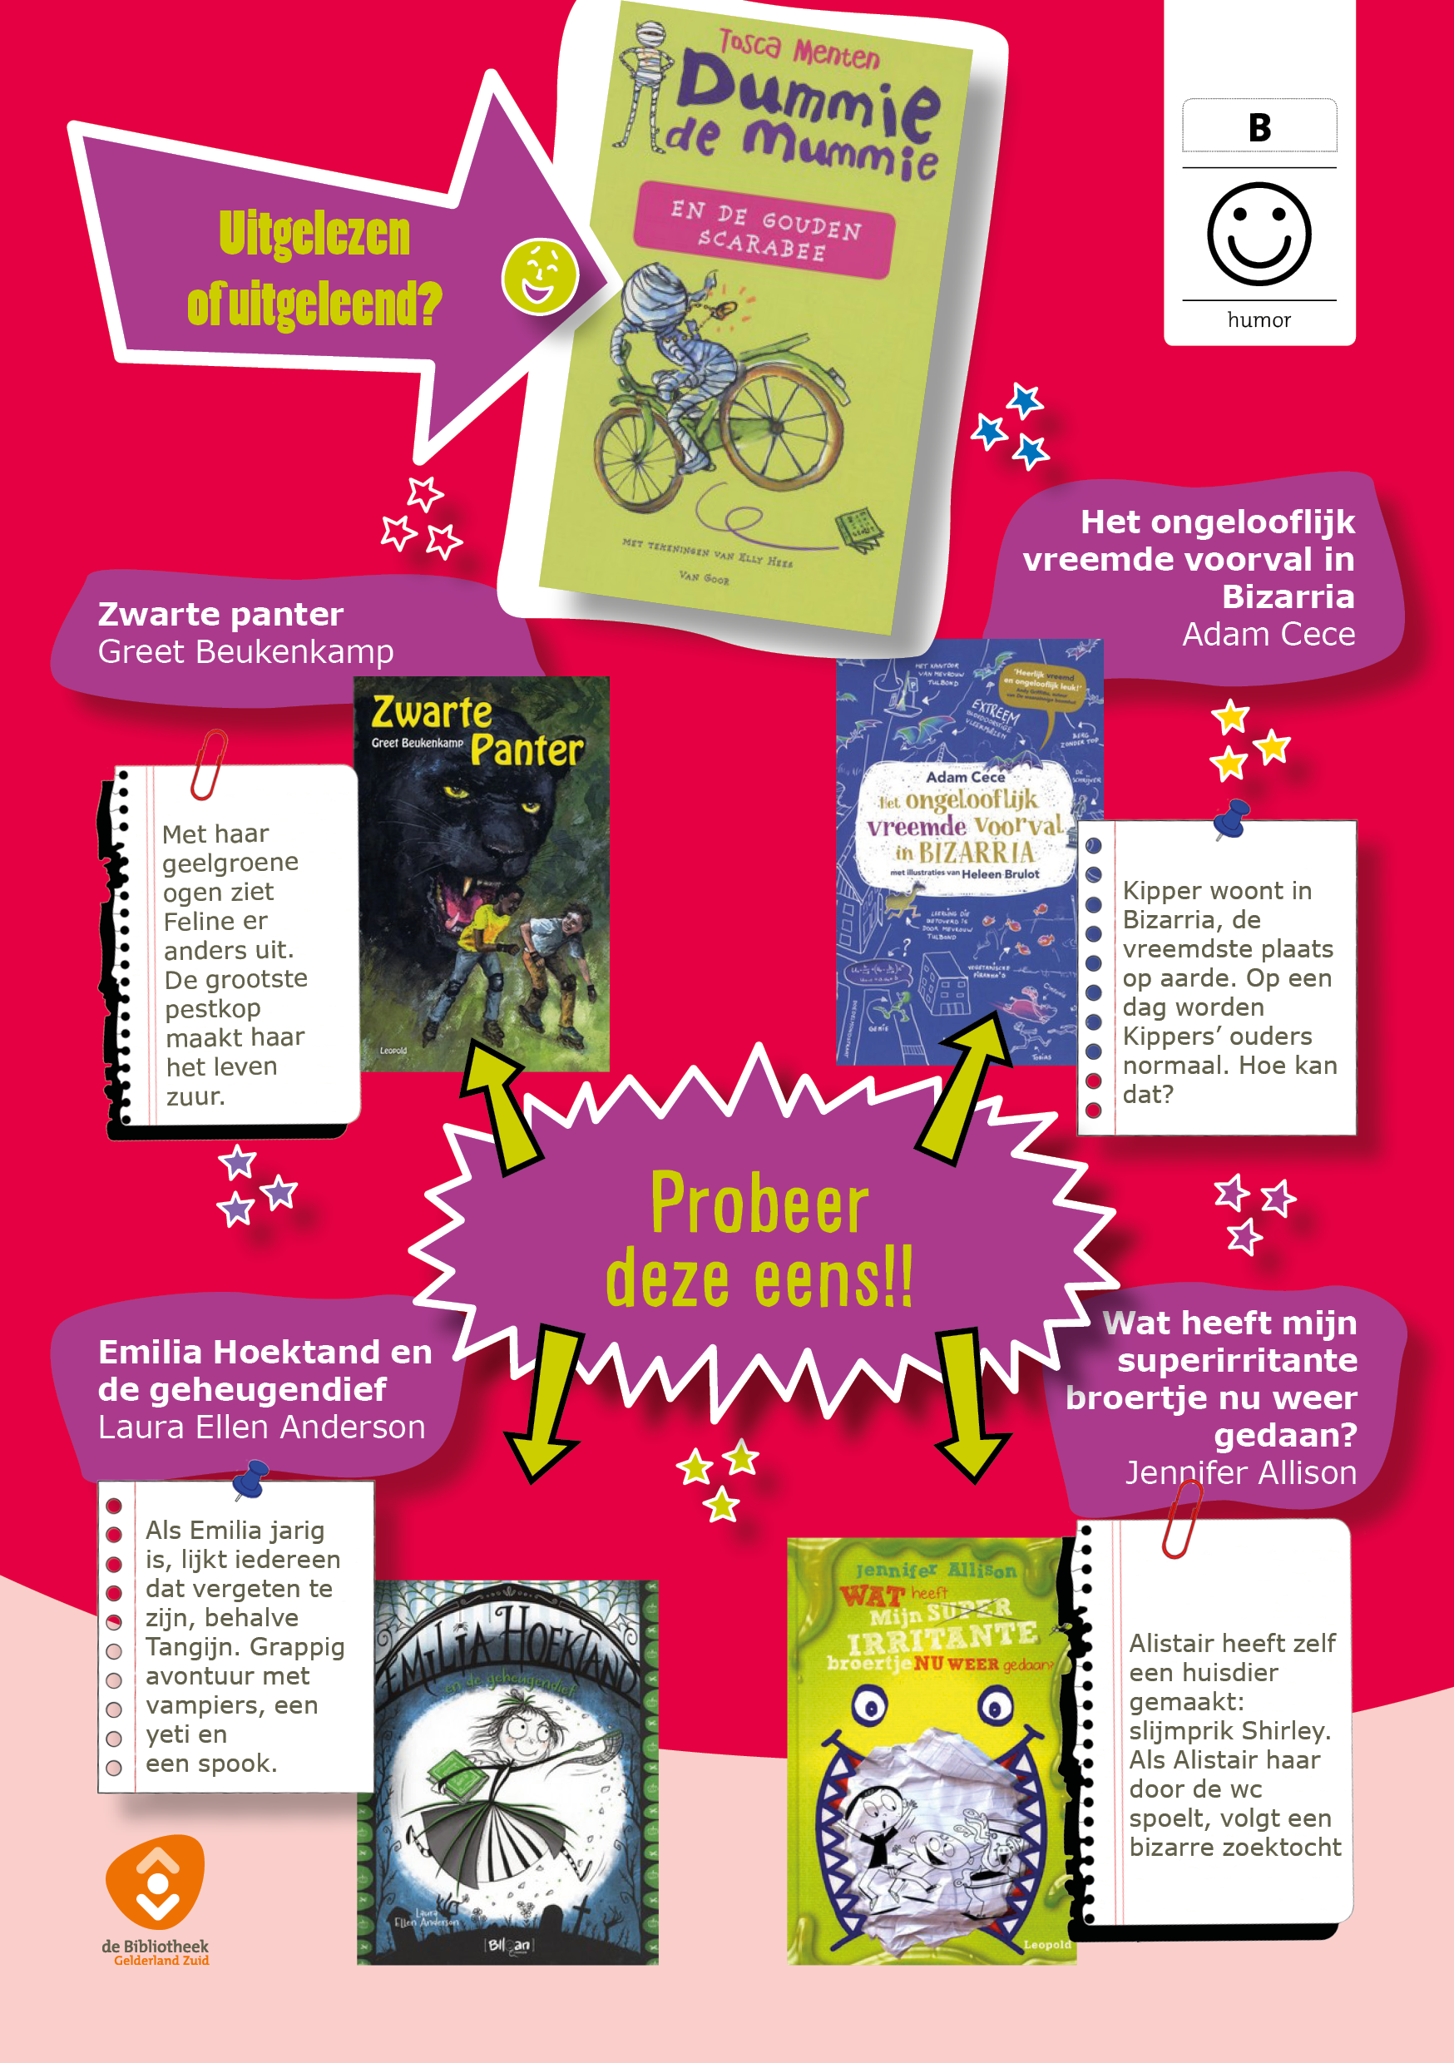
Klik op het lijstje als je klaar bent.

Slide 70
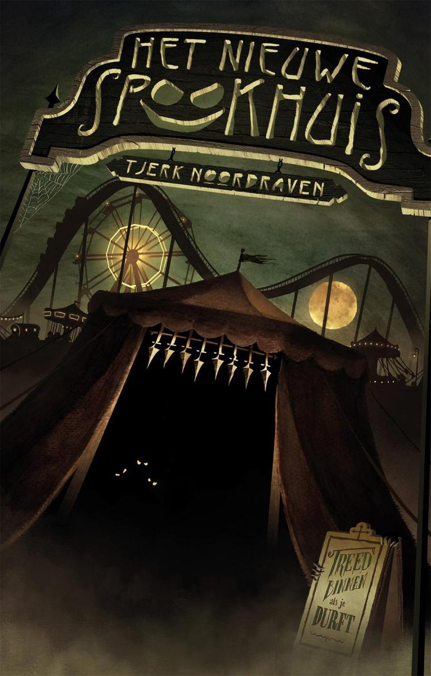
Klik op het boek!

Slide 71
Klik op het boek!

Slide 72
Dit boek al gelezen?!
Klik op Joran of Kees

Slide 73
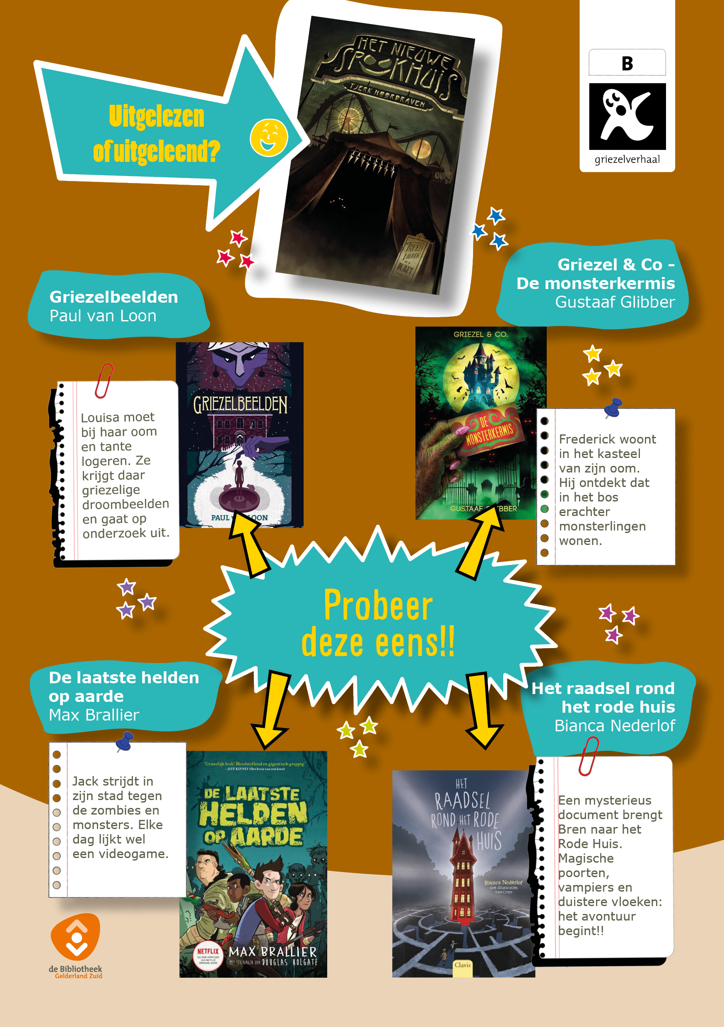
Klik op het lijstje als je klaar bent.

Slide 74
Klik op het boek!

Slide 75
Klik op het boek!

Slide 76
Dit boek al gelezen?!
Klik op Joran of Kees

Slide 77
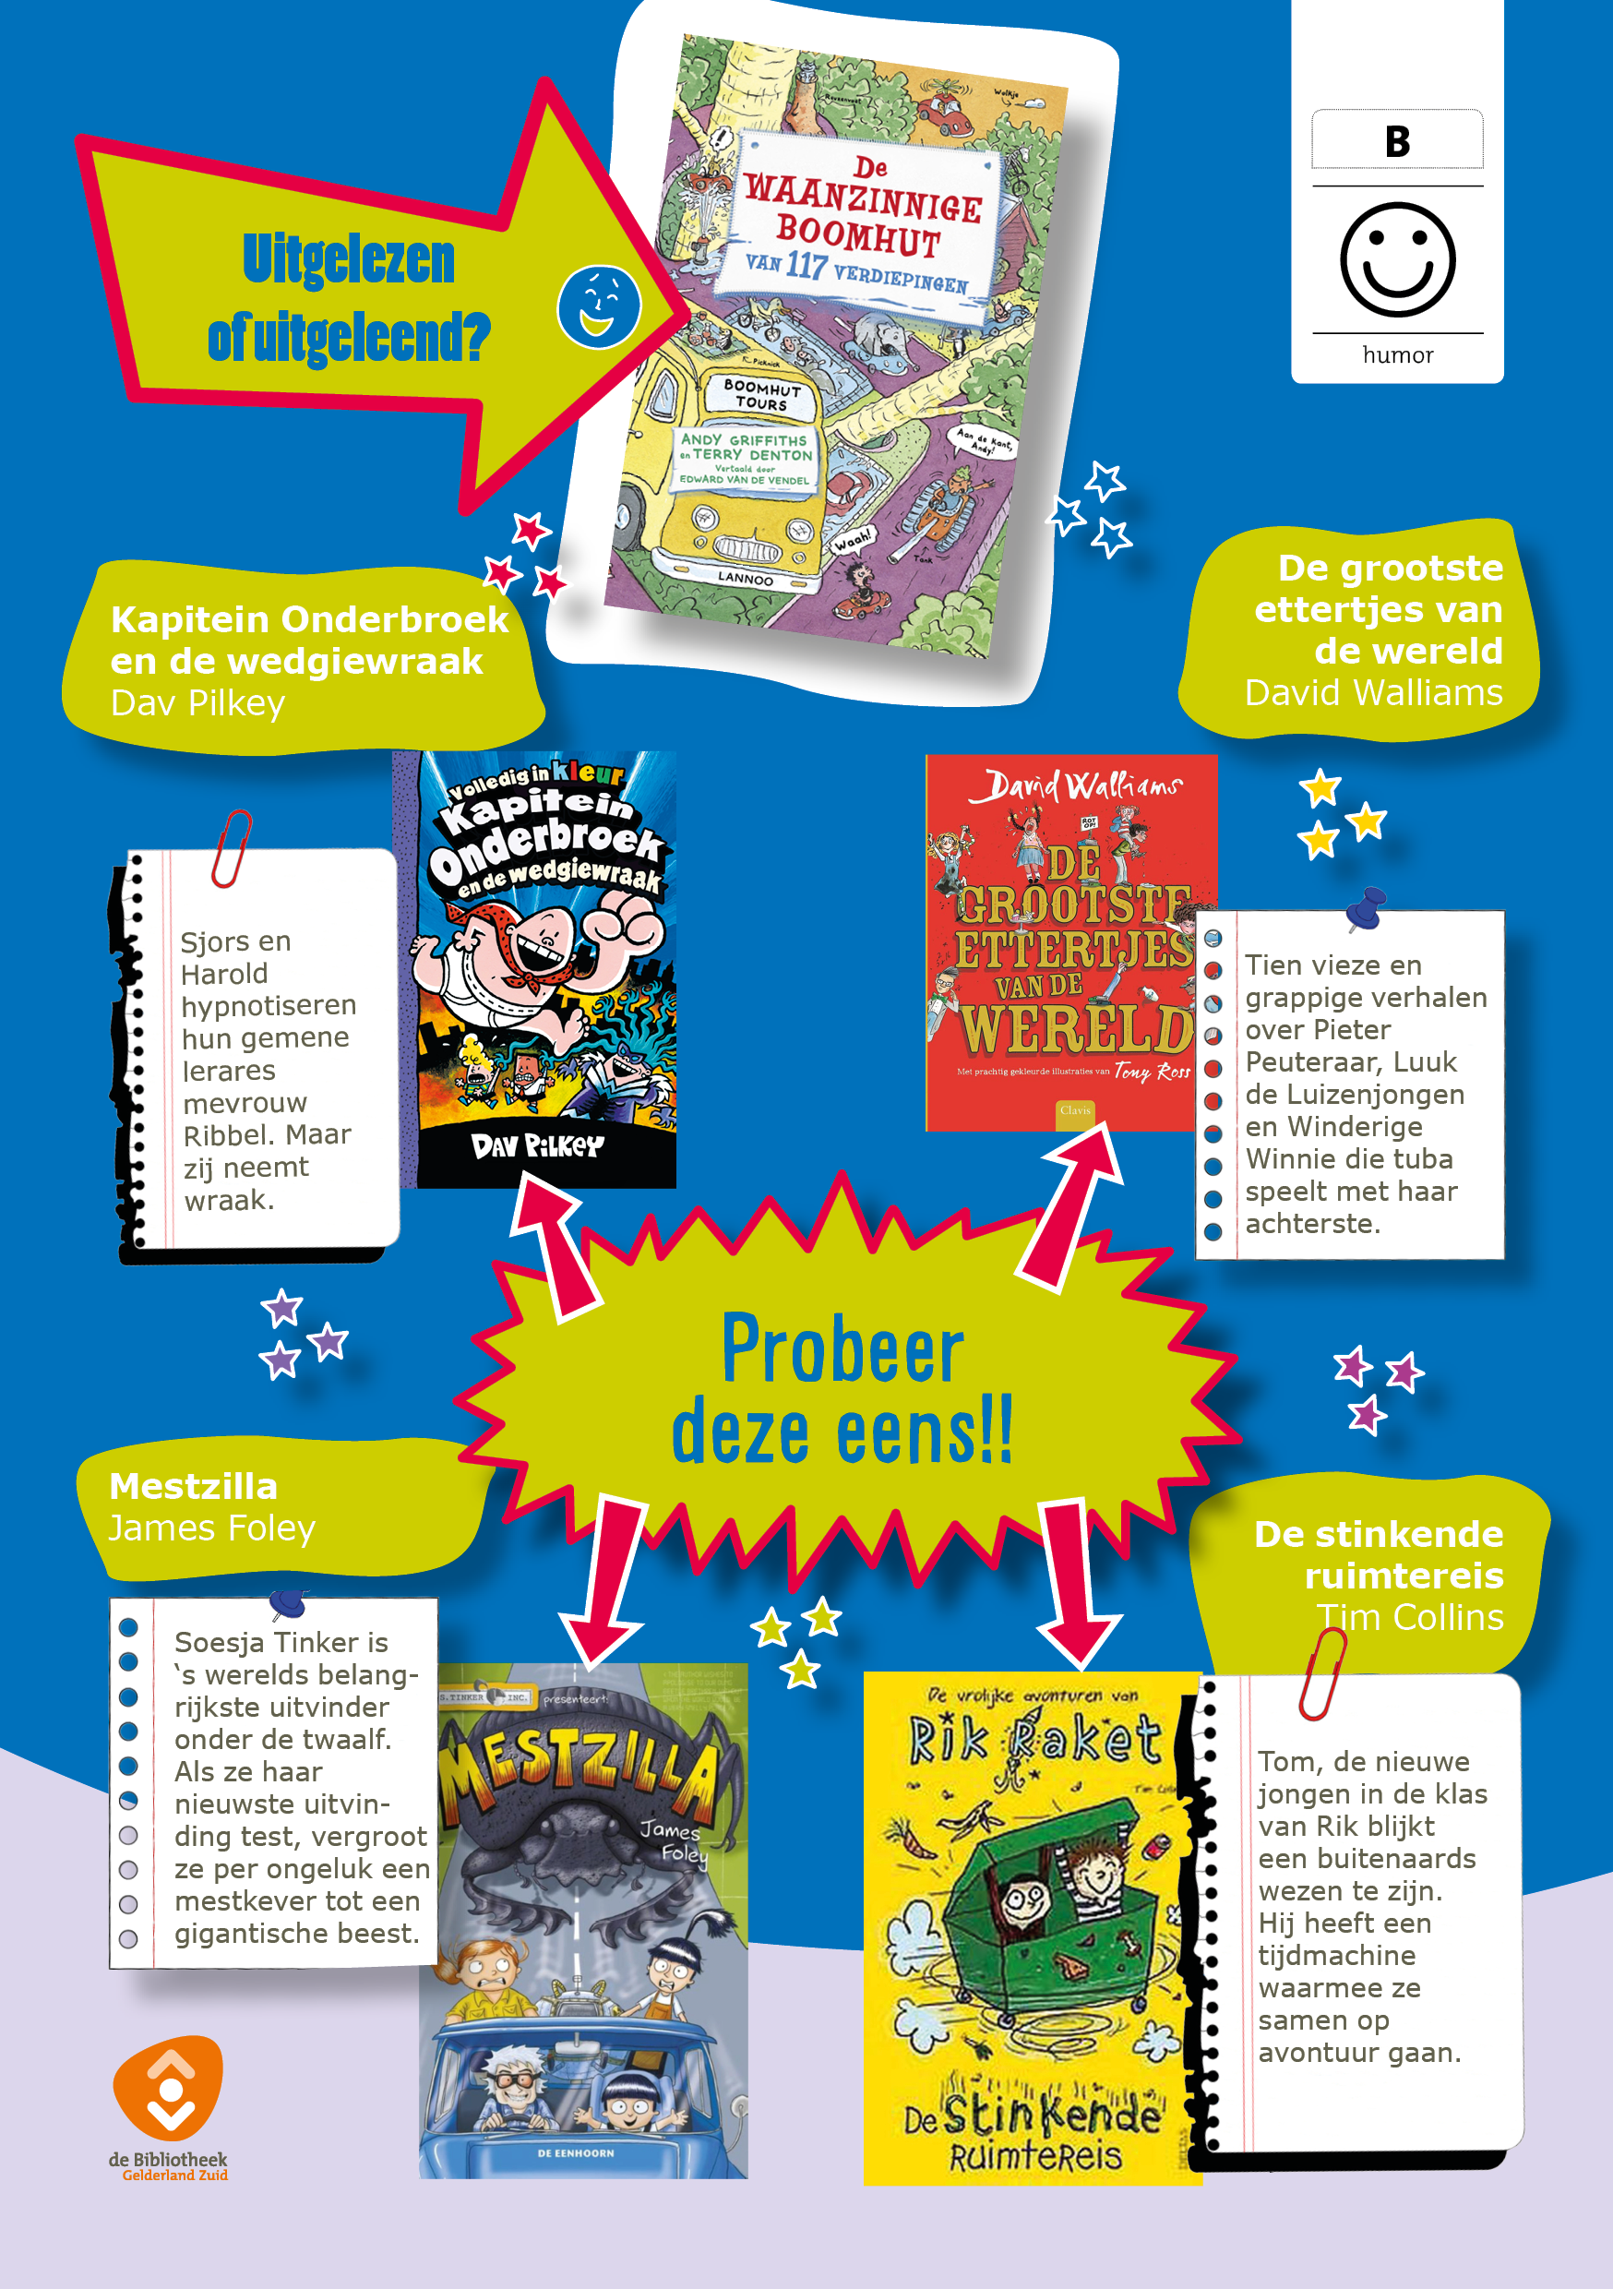
Klik op het lijstje als je klaar bent.

Slide 78
Klik op het boek!

Slide 79
Klik op het boek!

Slide 80
Dit boek al gelezen?!
Klik op Joran of Kees

Slide 81
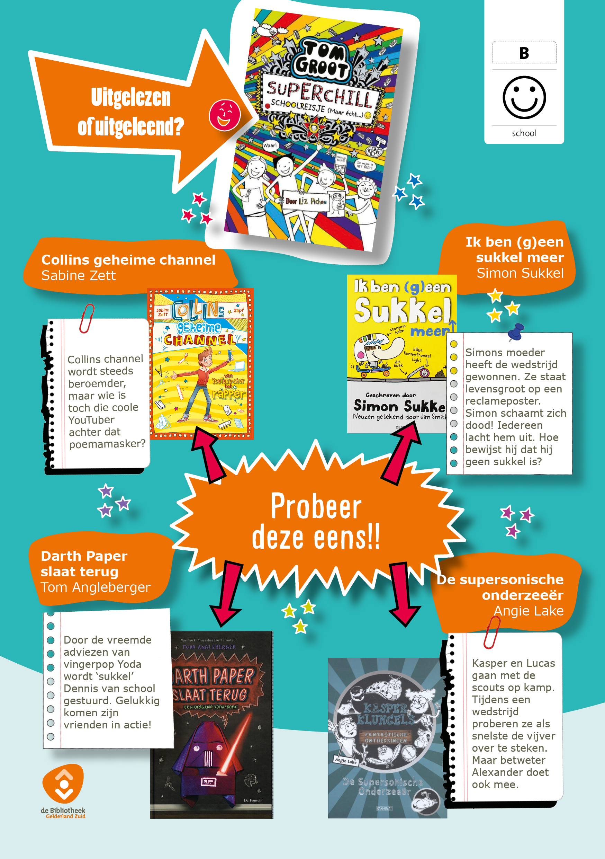
Klik op het lijstje als je klaar bent.

Slide 82
Klik op het boek!

Slide 83
Klik op het boek!

Slide 84
Dit boek al gelezen?!
Klik op Joran of Kees

Slide 85
Klik op het lijstje als je klaar bent.

Slide 86
Dit was: BiebBoys LezerGame!
Nog een keer spelen? Klik dan…
Hier!

